Slide 1


Slide 2
MARCO NORMATIVO
MARCO NORMATIVO
REGLAMENTO ACADEMICO ESTUDIANTIL
ACUERDO (Consejo Académico) No. 164 DE 2003 (diciembre 16)
ACUERDO (Consejo Superior) No. 004 DE 2007 (Febrero 12)
DERECHOS DE AUTOR
Artículo 6 Bis del Convenio de Berna para la protección de las obras literarias, artísticas y científicas
Artículo 30 de la Ley 23 de 1982
Artículo 11 de la Decisión Andina 351 de 1993
Normas Técnicas Colombianas, pueden ser consultadas:
NTC 1486 Documentación, presentación de trabajos de grado
NTC 6166 Referencias Bibliográficas, contenido, forma y estructura
NORMAS ICONTEC

Slide 3

GENERALIDADES
MÁRGENES
SUPERIOR 3 CM
IZQUIERDO 4 CM
DERECHO 2 CM
INFERIOR 3 CM
TIPO DE LETRA Y ESPACIADO
ARIAL TAMAÑO 12
INTERLINEADO 1,5
PUNTUACIÓN Y REDACCIÓN
SINTAXIS
ORTOGRAFÍA
REGLAS GRAMATICALES
EN FORMA IMPERSONAL
NUMERACIÓN DE HOJAS
EN FORMA CONSECUTIVA, CON NÚMEROS ARÁBIGOS
TENGA EN CUENTA ESTA INFORMACIÓN

Slide 4
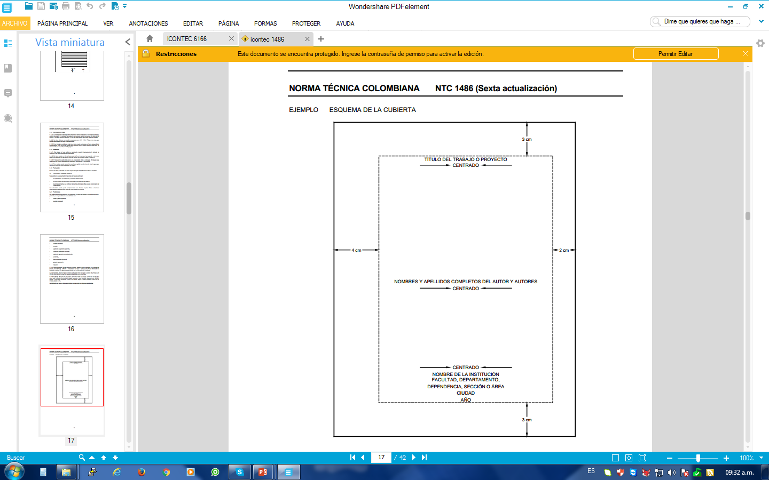
MARCO NORMATIVO
PORTADA

Slide 5
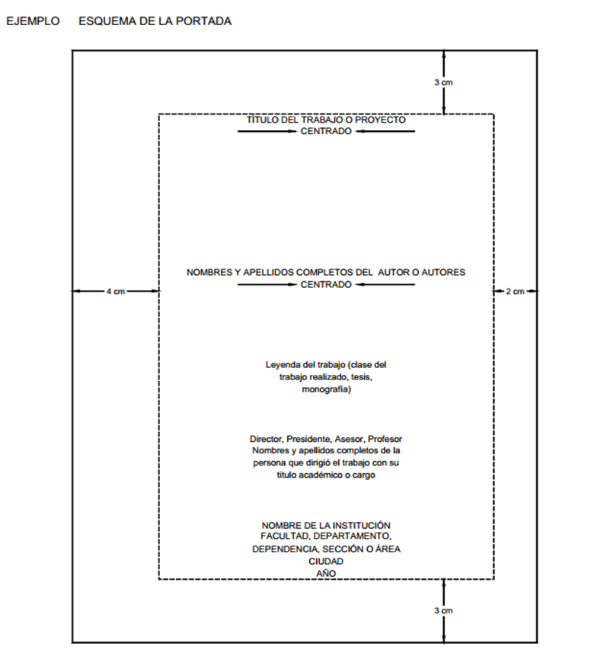
MARCO NORMATIVO
CONTRAPORTADA

Slide 6

NOTA DE PROYECTO
A PARTÍR DE AQUÍ Y DEBE VISUALIZARSE EL NÚMERO DE PÁGINA
3

Slide 7
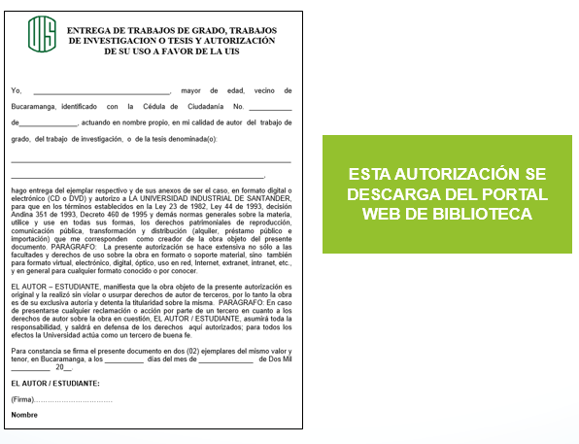
BIBLIOTECA
La nota de proyecto y la autorización de uso a favor de UIS, escaneadas totalmente y no foto

Slide 8
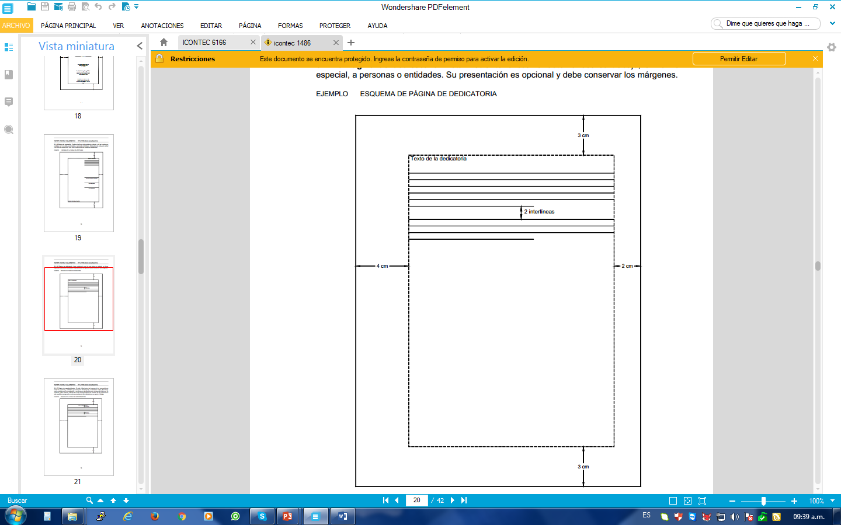
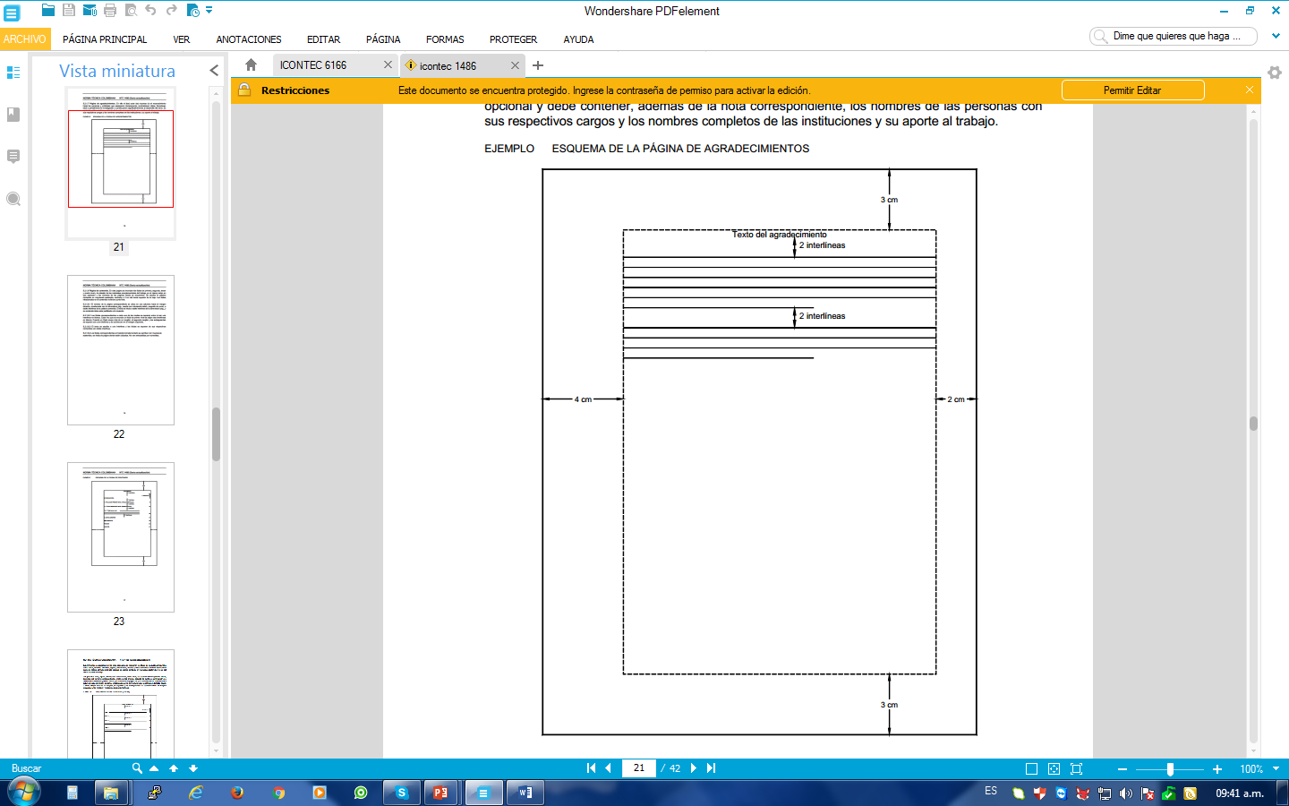

DEDICATORIA Y AGRADECIMIENTOS
OPCIONAL

Slide 9
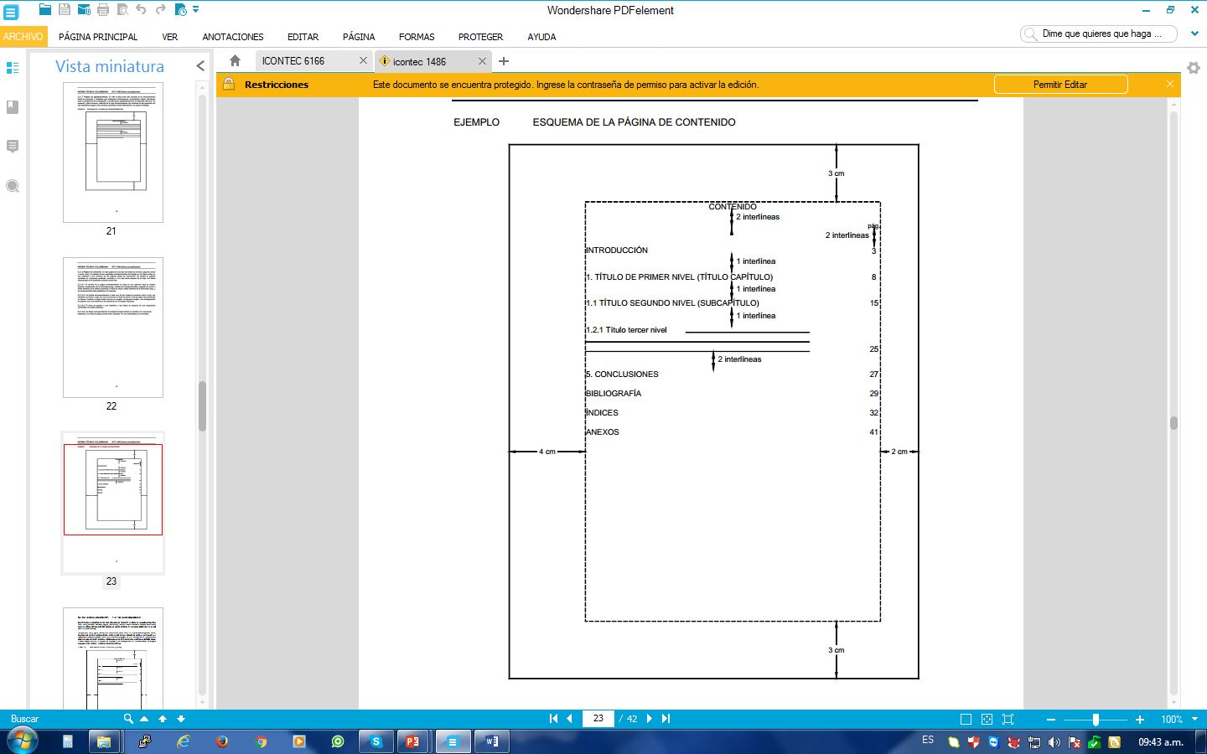
TABLA DE CONTENIDO

Slide 10
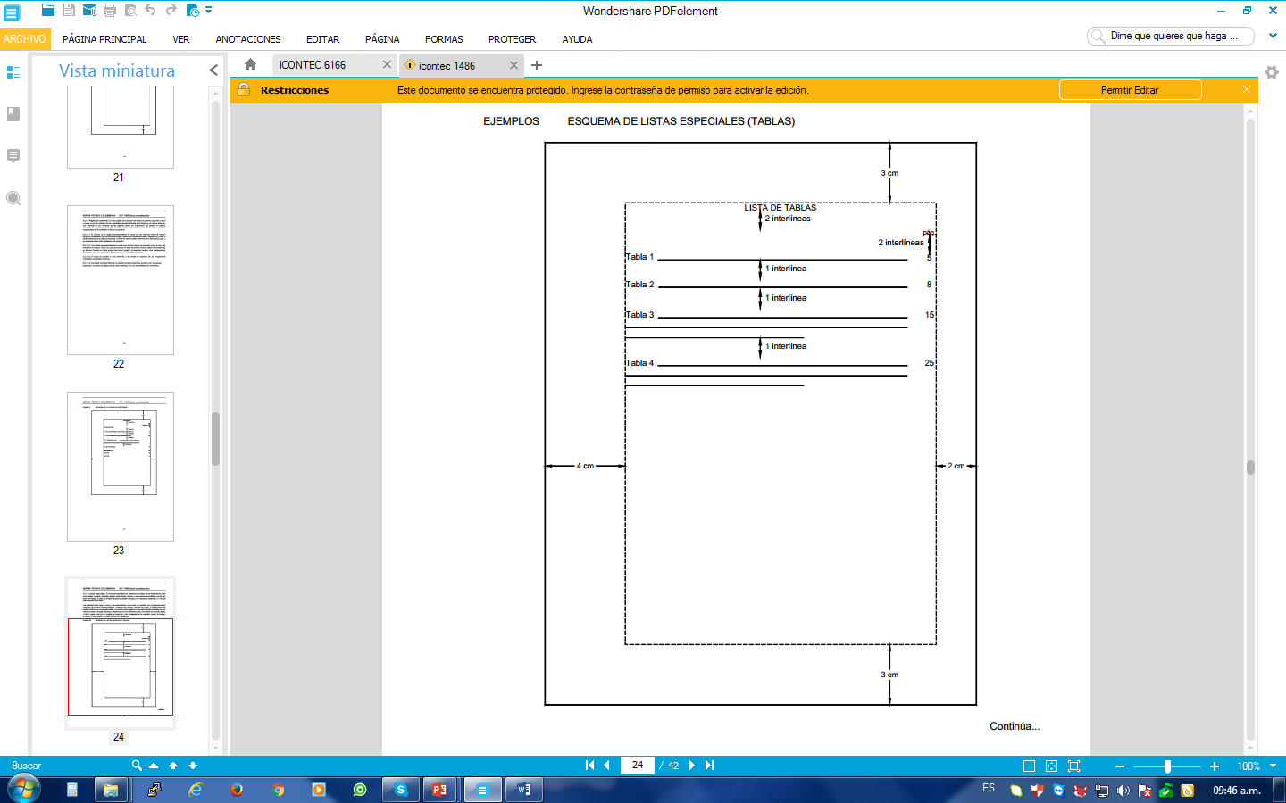

LISTAS ESPECIALES
SON LISTAS DE TABLAS, GRÁFICOS, FOTOGRAFÍAS, ESQUEMAS, IMÁGENES, ETC.

Slide 11
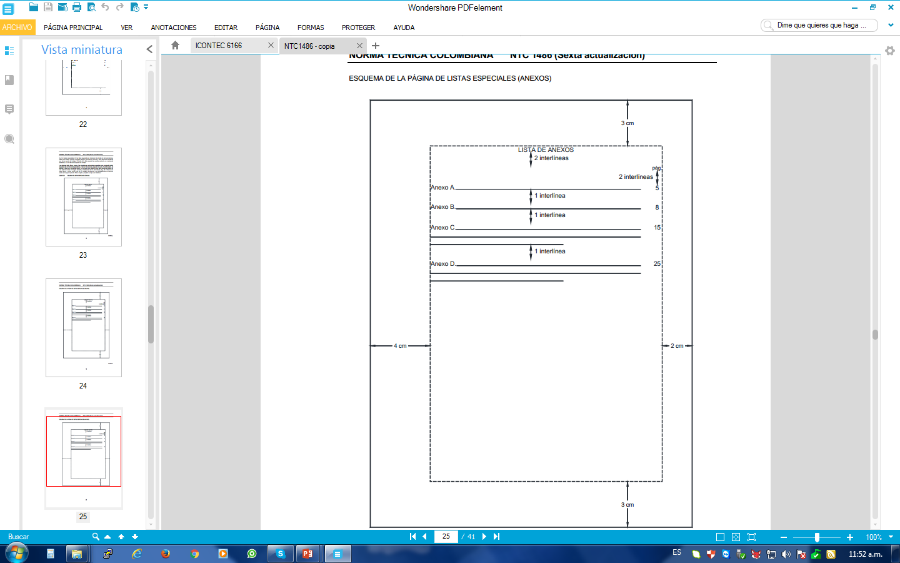
ANEXOS
NOTA
Si son menos de 27 anexos, se listan con letras : Anexo A, Anexo B, …etc.
Si son mayores a 27 anexos, se listan con números: Anexo 1, Anexo 2, …etc.

Slide 12
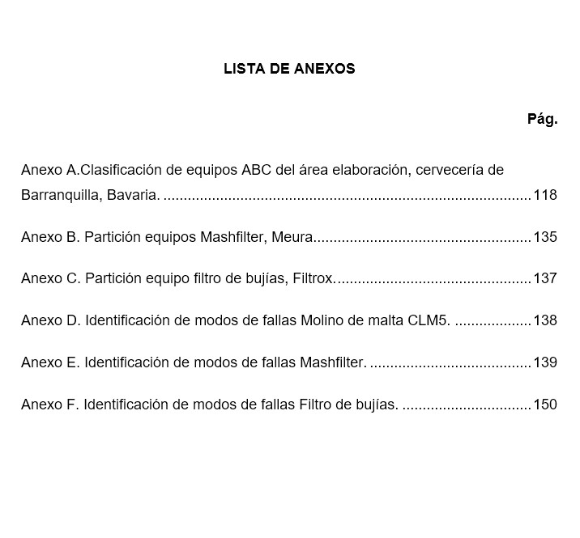
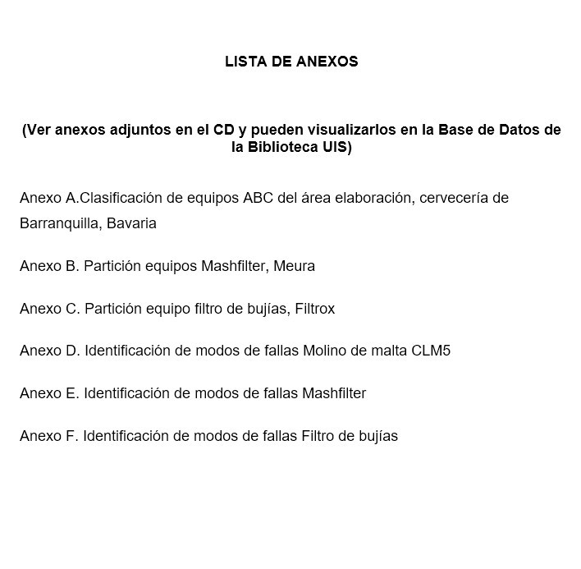
ANEXOS
En el caso que los anexos vayan en el cuerpo del trabajo (después de la Bibliografía)
O en caso de que los anexos vayan en carpeta adjunta en el CD

Slide 13
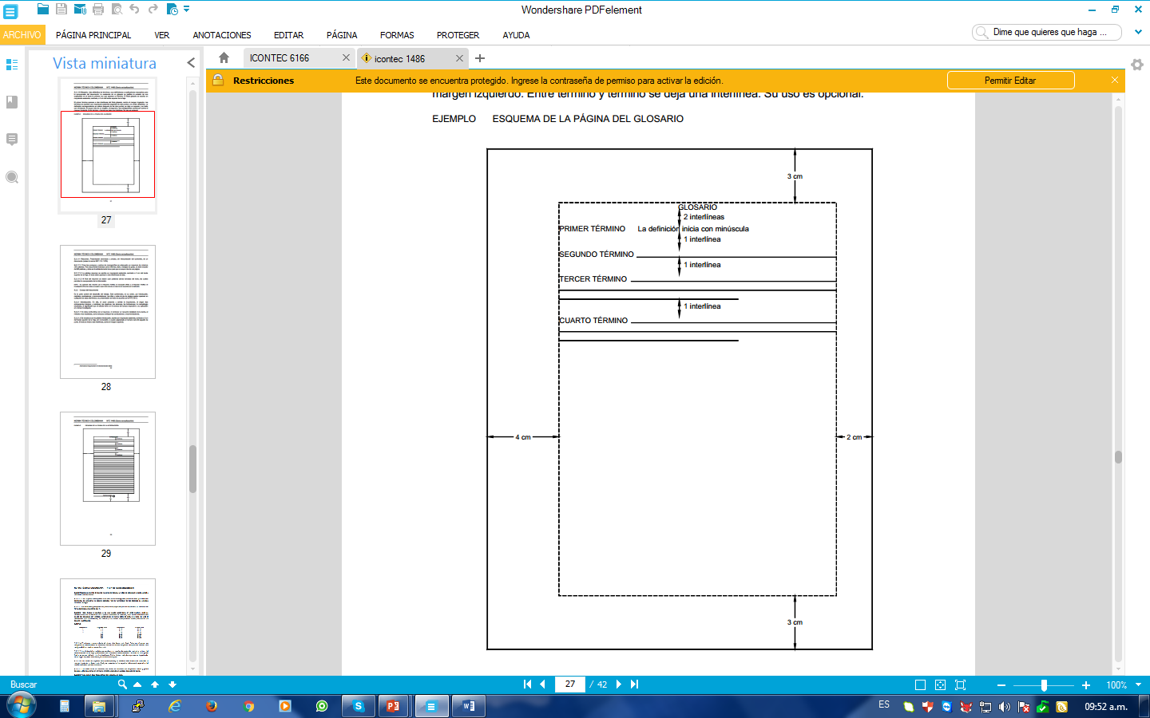

GLOSARIO
OPCIONAL

Slide 14
RESUESPA
RESUMEN
TITULO: MÓDULO INTERACTIVO PARA LA ENSEÑANZA Y EL APRENDIZAJE DE LOS SISTEMAS
DE CONTROL BÁSICOS UTILIZADOS EN MECATRÓNICA, DISEÑO Y CONSTRUCCIÓN*
AUTOR: ANDREA JULIANA GÓMEZ PAREDES∗∗
PALABRAS CLAVE: AUTOMATIZACIÓN, CONTROL, SISTEMAS, MECATRÓNICA.
DESCRIPCIÓN : MÍNIMO 200 PALABRAS, MÁXIMO 300 PALABRAS
La implementación de un módulo interactivo de control como parte del desarrollo de la asignatura de Fundamentos del Diseño Mecatrónico tiene como objetivo formar profesionales de Diseño Industrial con conocimientos básicos de mecatrónica. El módulo que se presenta en este proyecto consiste en un unidad central la cual contiene los autómatas LOGO Siemens, un PLC S7-200 CPU 222 y una fuente de poder Logo POWER 24V.
Este proyecto cuenta con 6 ejercicios de aplicación en el módulo, estructuradas de tal modo que pueden ser realizadas por usuarios sin experiencia en automatización, pero con conocimiento previo del tema. Cada una de aplicaciones consta de un marco teórico del tema a desarrollar en las prácticas, objetivos, planteamiento, metodología, desarrollo. Las aplicaciones de mecatrónica en la etapa de diseño están determinadas por interacciones didácticas apropiadas de acuerdo al objetivo planteado.
Los resultados obtenidos en “SINCO” son el producto del análisis de evaluaciones por método de escenarios, comprobaciones ergonómicas y técnicas realizadas con los usuarios objetivos (estudiantes de diseño industrial UIS entre 19 y 30 años). Finalizando con el ordenamiento de funciones, planteamiento de distancias adecuadas entre componentes para la ejecución de operaciones sin obstrucciones, propuestas de secuencias de uso para las acciones en lenguaje simple para garantizar la satisfacción del usuario sobre la comprensibilidad de su modo de uso y elementos de seguridad que garantiza la protección de los usuarios y los equipos.
__________________________
* Trabajo de grado
∗∗ Facultad de Ingenierías Físico-Mecánicas. Escuela de Diseño Industrial. Director: Miguel Enrique Higuera Marín, Diseñador Industrial.
MÍNIMO 200 PALABRAS, MÁXIMO 300 PALABRAS

Slide 15
RESUINGLÉS
ABSTRACT
TITLE: OBJECT RECOGNITION USING THREE-DIMENSIONAL CORRELATION OF RANGE IMAGES*
AUTHOR: ANDREA JULIANA GÓMEZ PAREDES∗∗
KEYWORDS: SYSTEM, RANGE IMAGES, DIGITAL CORRELATION, DISCRETE FOURIER TRANSFORM.
DESCRIPTION :
MINIMO 200 PALABRAS, MAXIMO 300 PALABRAS
A new and alternative procedure for object recognition is present; it is based in a three-dimensional (3D)-discrete correlation from range images. The range information from a scene, recorded by means 3D-optical sensor or created in CAD-models (Computer Assisted Design), is placed in a binary data volume (voxels representation), and correlated with the data volume of the object to be recognized. The 3D-discrete correlation is thresholded, allowing verifying the probable presence of the object and its location in a 3D scene.
The concepts of matched filter and phase only filter are extended, from the two-dimensional to the three-dimensional case, preserving the same properties of the 2D-case, such as: shift invariance. The rotation invariance, in a perpendicular plane to the information range, is warranted using a cylindrical harmonic filter, in the same sense that the circular harmonic filter are used in 2D-case. High discrimination ratios and high peak to correlation energy relations are obtained, showing that the procedure can be useful when the 2D-range information of the objects has ambiguity.
__________________________
* Bachelor Thesis
∗∗ Facultad de Ingenierías Físico-Mecánicas. Escuela de Diseño Industrial. Director: Miguel Enrique Higuera Marín, Diseñador Industrial.
MÍNIMO 200 PALABRAS, MÁXIMO 300 PALABRAS

Slide 16
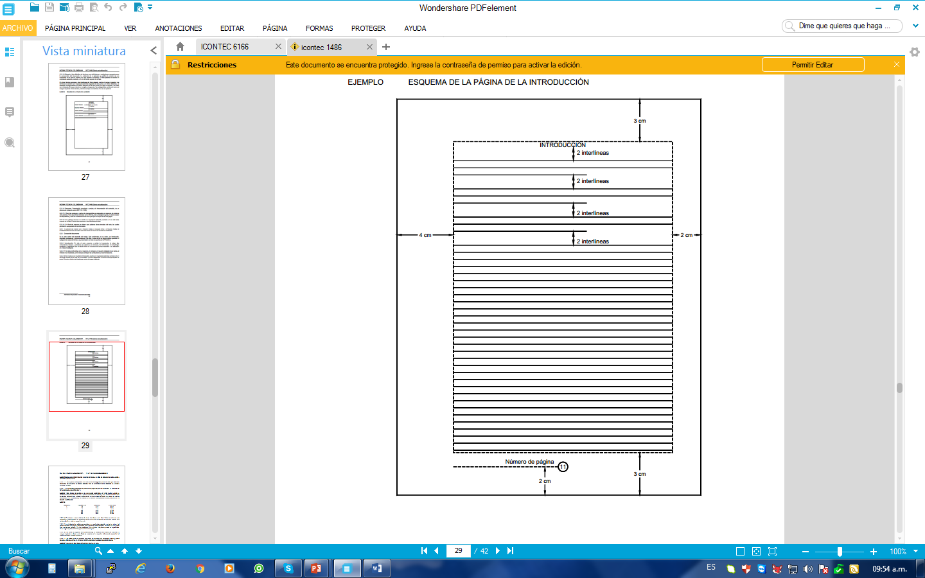
INTRODUCCIÓN

Slide 17
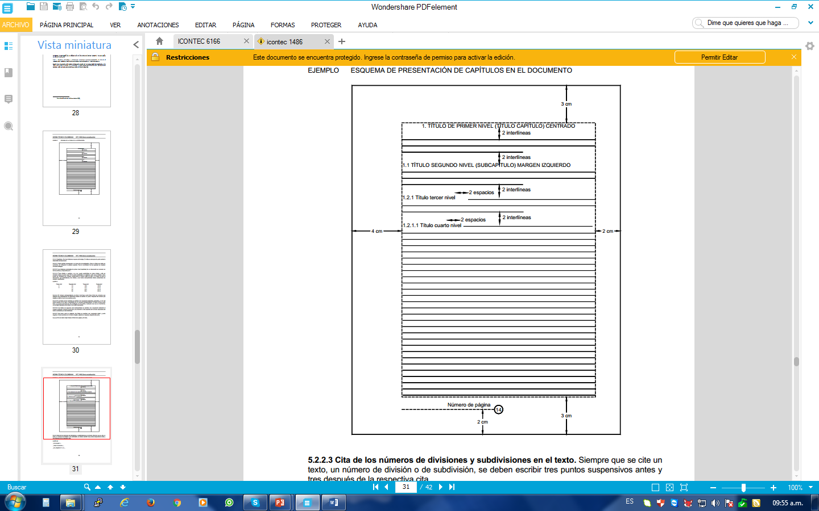
PRESENTACIÓN DEL DOCUMENTO

Slide 18
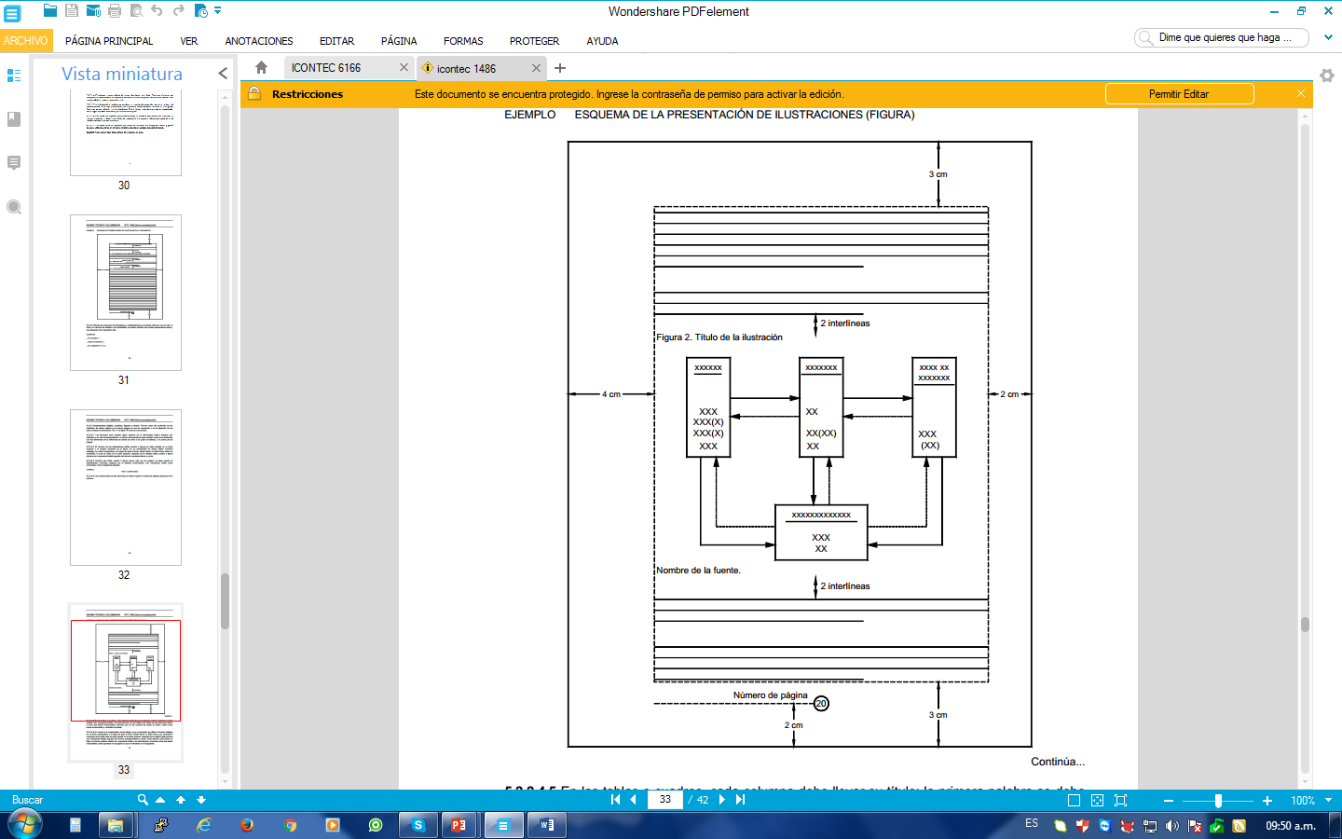
RESUINGLÉS
EJEMPLO

Slide 19
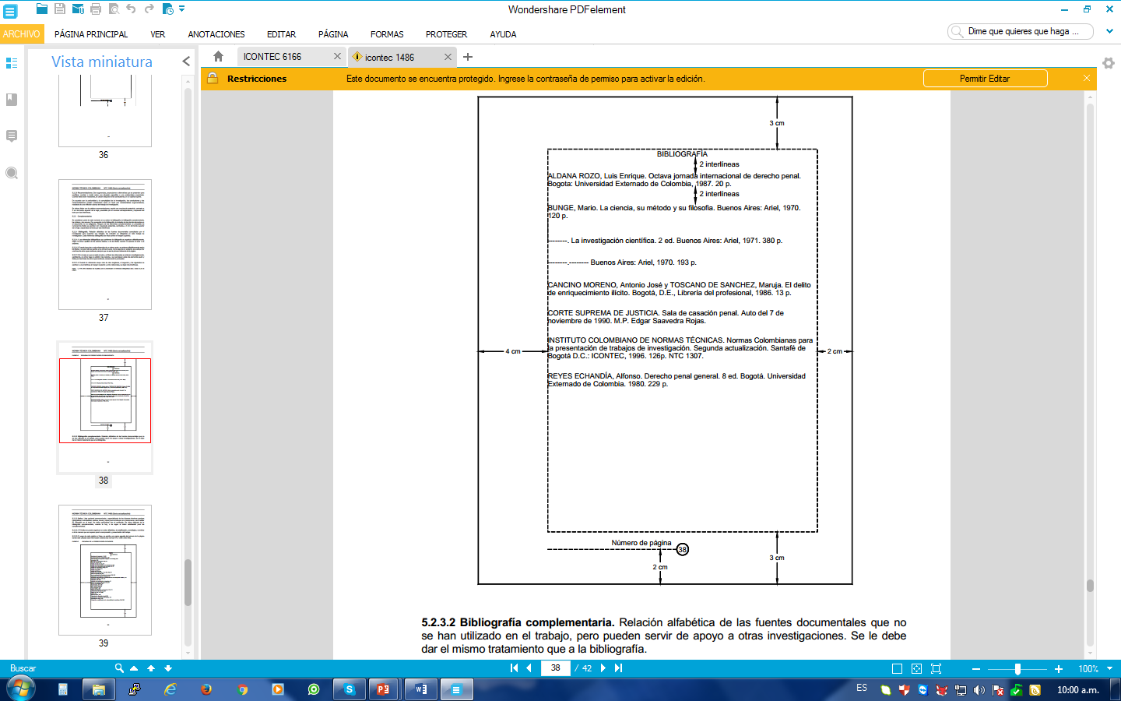
BIBLIOGRAFÍA
SE DEBE ORGANIZAR ALFABÉTICAMENTE

Slide 20
CITACIÓN
Como dice Mabbett 1, el éxito de la producción de las frutas en Chile, está asociado a factores como el clima, la geografía y el talento técnico y empresarial.
_________________
1 MABBET, Terry. Fruta chilena: un éxito fenomenal. En: Agricultura de las Américas. Nueva York. 1994. Vol. 4, No. 1. p. 5.
INDIRECTA
En forma dada por la Universidad, luego “En el carnaval de miseria y derroche propio del capitalismo tardío se oye a la vez lejana y ausente la voz de Goethe y Marx que nos convocaron a un trabajo creador, difícil, capaz de situar al individuo concreto a la altura de las conquistas de la humanidad”1 .
_______________
1 ZULETA, Estanislao. Sobre la idealización en la vida personal y colectiva y otros ensayos. Elogio de la dificultad. Bogotá: Procultura, 1985. p. 13.
DIRECTA BREVE
En su aplicación, las consideraciones anteriores sobre formas de presentación de las referencias bibliográficas y notas aclaratorias o explicativas de pie de página, pueden quedar alteradas debido a las determinaciones técnicas de los computadores.
Pero en medio del pesimismo de nuestra época se sigue desarrollando el pensamiento histórico, el psicoanálisis, la antropología, el marxismo, el arte y la literatura. En medio del pesimismo de nuestra época surge la lucha de los proletarios que ya saben que un trabajo insensato no se paga con nada, ni con automóviles ni con televisores; surge la rebelión magnífica que las mujeres que no aceptan una situación de inferioridad a cambio de halagos y protecciones; surge la insurrección desesperada de los jóvenes que no pueden aceptar el destino que se les ha fabricado. Creemos que los fenómenos sociales se deben a esfuerzos impersonales, que actúan automáticamente, que superan la capacidad de influencia y de control individuales que producen efectos que son sólo propios de ellos 1.
_________________
1 ZULETA, Estanislao. Sobre la idealización en la vida personal y colectiva y otros ensayos. Elogio de la dificultad. Bogotá: Procultura S.A., 1985. p. 14.
DIRECTA EXTENSA

Slide 21
CITACIÓN
Cuando una misma obra se cite dos o más veces consecutivas.
__________________________
1 RAMÍREZ AISSA, Carlos. Interpretación de la obra de arte. 2 ed. Bogotá: Universidad Santo Tomás, 1988. p. 84.
2 Ibíd., p. 102.
3 Ibíd., p. 118.
Ibíd.
Cuando sea necesario citar la obra de un autor, ya citado anteriormente en forma completa, pero no en la referencia inmediatamente anterior.
_____________________________
REYES, Alfonso. La experiencia literaria. México: Fondo de cultura económica, 1983. p. 116.
RAMÍREZ AISSA, Carlos. Interpretación de la obra de arte. 2 ed. Bogotá: Universidad Santo Tomás, 1988. p. 84.
REYES. Op. cit., p. 124.
Op. Cit
Los datos, términos, frases o párrafos que requieran una descripción, aclaración o explicación adicional fuera del texto, se deben identificar con un asterisco (*) y se debe hacer la nota o cita a pie de página.
El diseño de los instrumentos de recolección de información como cuestionarios, encuestas (*), entrevistas y entrevistas a profundidad, se generarán in situ (**).
____________________________
(*) El texto de los autores cubanos no incluye la encuesta como instrumento de recopilación de información.
(**) Locución latina empleada para determinar el sitio de investigación, significa: En el lugar, en el sitio.
Nota Aclaratoria

Slide 22
REFERENCIA BIBLIOGRÁFICAS
MÉNDEZ VARGAS, Carlos Miguel. Contaminación atmosférica de Santiago: Estado actual y situaciones. Santiago: Tercer Mundo Editores,1993. p. 263.
Un Autor
Dos a tres Autores
PEREZ DÍAZ, Juan Carlos; NÚÑEZ ALDANA, Pedro Miguel y ARISTIZÁBAL VARGAS, Juan Pablo. Los Catálogos en la nueva era. Quito: El trébol editores, 2017. p.10.
Cuatro o más Autores
ORDÚZ DÍAZ, Andrés Felipe, et al. Las plantas y sus derivados. Bogotá D.C.: Filomena editores, 2016. p.35.

Slide 23
REFERENCIAS BIBLIOGRÁFICAS
ASOCIACIÓN COLOMBIANA DE MEDICINA INTERNA DE COLOMBIA. Tesauros sobre infecciones. Bogotá D.C.: Universidad Nacional de Colombia, 2017. p.10-20.
ACMIC. Tesauros sobre infecciones. Bogotá D.C.: Universidad Nacional de Colombia, 2017. p.10-20.
Corporativo
Anónimo
EL POEMA AZUL [Anónimo]. Lima : El rojo editores, 2009. p. 55. ISBN 451-22-1457-2.
Serie
CAMPOS GRANADOS, Gloria Inés. Cómo se hace una disertación: técnica, procedimiento y estudio. Barcelona: Gibza ediciones, 2010. (Cambio y Forma. Serie práctica).

Slide 24
FUENTE DE INFORMACIÓN
CAMPOS GRANADOS, Gloria Inés. Cómo se hace una disertación: técnica, procedimiento y estudio. Barcelona: Gibza ediciones, 2010. p.12. (Cambio y Forma. Serie práctica). ISBN 987-55-0125-1
Libro
CLIFFORD, Stephanie. La nueva ciencia de la contratación. En: Gestión. Abril-mayo, 2007, vol.10 no.2., p. 80-85.
Revista
ADAROS CÁRCAMO, Rodrigo Eduardo. Sismicidad y tectónica del extremo sur de Chile. Tesis de Magíster en Ciencias, mención en Geología. Santiago: Universidad de Chile. Facultad de Ciencias Físicas y Matemáticas, 2003, 82p.
Monografía

Slide 25
FUENTE DE INFORMACIÓN
COLOMBIA. CONGRESO DE LA REPÚBLICA. Ley 100 (23, diciembre, 1993). Por la cual se crea el sistema de seguridad social integral y se dictan otras disposiciones. Diario Oficial. Bogotá, D.C., 1993, no. 41148. p.1-168.
Normas
CONGRESO INTERNACIONAL DEL BARROCO IBEROAMERICANO. (3: 8-12, OCTUBRE, 2001: Sevilla, España). Memorias. Sevilla: Universidad Pablo de Olavide, 2001, 130 p.
Conferencias
CHOPIN, Fey. 24préludes. [partitura] Wien, Urtext edition. 1 partitura; texto en alemán e inglés. c.a. [1973]. 49p.
ALLEN, Woody, Otra mujer [película]. Producida por Robert Greenhut Hambore, Brasil: Deluxe, 2002. 1 DVD, 81 minutos, color.
KASS, Aarón. (Direct.). Maravillas modernas: calefacción y aire acondicionado. [Programa televisivo] History Channel. 19, septiembre 2002.
Material Especial

Slide 26
FUENTE DE INFORMACIÓN
MÉNDEZ ÁLVAREZ, Carlos Eduardo. Clima organizacional en Colombia el IMCOC: un método de análisis para su intervención. [En línea]. Colección lecciones. Bogotá D.C.: Universidad del Rosario. 2006. (Recuperado en 12 septiembre 2016.) Disponible en http://repository.urosario.edu.co/bitstream/handle/10336/914/Clima%20organizacional_.pdf?sequence=1&isAllowed=y
Página Web
ROSA, Silvina Mariana; TRICARICO, Hugo. Uso de árboles evolutivos para contextualizar científicamente la enseñanza de la biodiversidad vegetal. [Base de datos en línea]. Abril 20 de 2016. Revista Eureka Sobre Enseñanza y Divulgación de las Ciencias, 13(2), 384-394. (Recuperado en 10 febrero 2017). Disponible en http://web.a.ebscohost.com/ehost/pdfviewer/pdfviewer?sid=ddd64f46-61a1-4dd9-8759-af76f1dc1d08%40sessionmgr4007&vid=4&hid=4112
Revista Electrónica
Material Cartográfico
INSTITUTO GEOGRÁFICO AGUSTÍN CODAZZI. Plano de la ciudad de Santa Fe de Bogotá. Escala 1: 30.000. Bogotá: IGAC, 2000. 1 plano: col; 118 X 70 cm. [En línea]. (Recuperado en 11 noviembre 2015). Disponible en http://geoportal.igac.gov.co/ssigl2.0/visor/galeria.req?mapaId=57

Slide 27

TENER EN CUENTA
Plagio Intencional y Accidental
Código Civil Artículo 671
Artículo 61 Constitución Política Colombiana
Ley 44 de 1993
Ley 599 de 2000 código penal colombiano Título VIII
Decreto 162 de 1996
Ley 603 del 2000
Ley 23 de 1982
Decreto 460 de 1995
Decreto 1360 de 1989

Slide 28
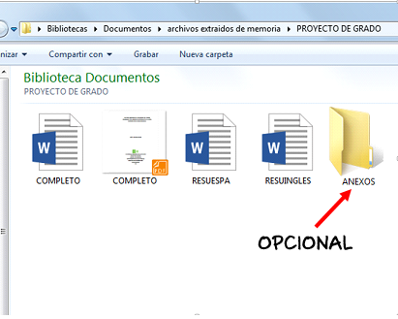

CONTENIDO DEL CD-ROM
PROYECTOS REALIZADOS EN LATEX SE ENTREGAN CON EL EJECUTABLE

Slide 29

CONSIDERACIONES ADICIONALES
Si el proyecto contiene partituras (música) o planos estos deben estar en formato .jpg o .gif dentro del documento del proyecto o si lo prefiere en la carpeta de anexos.
En cuanto a obras musicales se debe entregar un fragmento de la composición musical de máximo 30 segundos de duración en formato MP3, con el nombre de archivo: “sonido.mp3”, este archivo debe guardarse en la carpeta de anexos.

Slide 30
CONSIDERACIONES ADICIONALES
Si el estudiante desea entregar software adicional relacionado con su trabajo de grado, trabajo de investigación o tesis, debe entregarlo separadamente en otro CD o DVD, teniendo en cuenta lo siguiente:
Marcar el CD o DVD con el rótulo o marbete para su identificación según modelo suministrado por la Biblioteca (ver diapositiva).
Dentro de un documento llamado “software.pdf” especifique:
Nombre del software y la versión.
Especificar los requerimientos mínimos necesarios de software y hardware para la instalación y ejecución del software.
Describir brevemente los pasos para la instalación y ejecución de dicho software.
Si usted no desea dejar los fuentes del software, se recomienda realizar un ejecutable (*.exe).
Si el software maneja un sistema de Login y Password, especifíquelos claramente.
Si el software necesita algunas especificaciones especiales, indique estos requerimientos adicionales.

Slide 31
LABEL DEL CD-ROM
FACTORES ASOCIADOS A LA SEVERIDAD DEL
TRAUMA OCASIONADO POR LESIONES EN
MOTOCICLETA EN EL ÁREA METROPOLITANA
DE BUCARAMANGA
MODELO DE ETIQUETA
DEL CD-ROM
AUTOR
NOMBRES COMPLETOS DE LOS AUTORES EN MAYÚSCULA – Código de estudiante
DIRECTOR
GERMAN GAMARRA
HERNANDEZ
Médico Especialista en
Medicina Interna- Nefrólogo
Epidemiólogo Clínico
Trabajo de Investigación
para optar al título de
Magister en
Epidemiologia
En esta sección del rotulo del CD se coloca el nombre del programa solo y únicamente cuando el proyecto realizado corresponde a un posgrado (especializaciones, maestrías o doctorados)
UNIVERSIDAD INDUSTRIAL DE SANTANDER
FACULTAD DE SALUD
ESCUELA DE MEDICINA
DEPARTAMENTO DE SALUD PUBLICA
MAESTRIA EN EPIDEMIOLOGIA
BUCARAMANGA
2011

Slide 32
LABEL DEL CD-ROM
FACTORES ASOCIADOS A LA SEVERIDAD DEL
TRAUMA OCASIONADO POR LESIONES EN
MOTOCICLETA EN EL ÁREA METROPOLITANA
DE BUCARAMANGA
MODELO DE ETIQUETA
DEL CD-ROM
AUTOR
NOMBRES COMPLETOS DE LOS AUTORES EN MAYÚSCULA – Código de estudiante
DIRECTOR
GERMAN GAMARRA
HERNANDEZ
Médico Especialista en
Medicina Interna- Nefrólogo
Epidemiólogo Clínico
SOFTWARE
Trabajo de Investigación
para optar al título de
Magister en
Epidemiologia
En esta sección del rotulo del CD se coloca el nombre del programa solo y únicamente cuando el proyecto realizado corresponde a un posgrado (especializaciones, maestrías o doctorados)
UNIVERSIDAD INDUSTRIAL DE SANTANDER
FACULTAD DE SALUD
ESCUELA DE MEDICINA
DEPARTAMENTO DE SALUD PUBLICA
MAESTRIA EN EPIDEMIOLOGIA
BUCARAMANGA
2011

Slide 33
CARÁTULA DEL CD-ROM
ESTUDIO COMPARADO DEL DAÑO A LA VIDA DE RELACIÓN COMO INSTRUMENTO DE REPARACIÓN INTEGRAL DE LA VÍCTIMA DE UN HECHO DAÑOSO EN LA JURISPRUDENCIA DE LA CORTE
SUPREMA DE JUSTICIA Y EL CONSEJO DE ESTADO EN COLOMBIA
(1993 – 2011).
NOMBRES COMPLETOS DE LOS AUTORES EN MAYÚSCULA - Código de estudiante
Trabajo de grado para optar al título de
MAGÍSTER EN DERECHOS HUMANOS
DIRECTOR
DANIEL FABIAN TORRES BAYONA
ABOGADO
UNIVERSIDAD INDUSTRIAL DE SANTANDER
FACULTAD DE CIENCIAS HUMANAS
ESCUELA DE DERECHO Y CIENCIA POLÍTICA
MAESTRÍA EN DERECHOS HUMANOS
BUCARAMANGA
2012
MODELO DE ETIQUETA
CAJA DEL CDROM
En esta sección de la etiqueta de la caja del CD se coloca el nombre del programa solo y únicamente cuando el proyecto realizado corresponde a un posgrado (especializaciones, maestrías o doctorados)

Slide 34
RECOMENDACIONES
Entregar a tiempo el CD en su respectiva escuela según las fechas establecidas en el Calendario Académico, la cual los hará llegar a Biblioteca
Si el Trabajo de Grado es Confidencial debe adjuntarse en formato papel la carta de confidencialidad dirigida a Biblioteca, firmado por autores y el director del proyecto. esta carta puede ser descargada desde el portal WEB de la Biblioteca (enlace – información Proyectos de Grado)
las Normas ICONTEC pueden ser consultadas en los Recursos Electrónicos de la Biblioteca. fuera del campus universitario debe hacerlo por el Acceso Remoto con su respectivo usuario (código de carrera, seguido de código de estudiante) y contraseña (clave de préstamo de libros)
La Biblioteca tendrá diez días hábiles para realizar las respectivas revisiones, si se presenta alguna corrección será notificado a su correo electrónico registrado en Biblioteca

